Slide 1
www.zeitfuerdeutsch.com

Slide 2
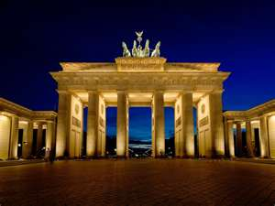
Letter to Penpal 1
LO: Write a letter to someone in Germany
SC
I can introduce myself by saying my name, how old I am and whether I am a boy or girl
I can write where I live and when my birthday is
I can say what I am wearing and what the weather is like
I can do a reading comprehension and then write about my own family

Slide 3
Das Kartenspiel
Yes, correct
No, incorrect
Good
Super
Excellent
Fantastic
Brilliant
Wonderful
Great
Tremendous/super/great
Beautiful/great
Ja, Richtig
Nein, Falsch
Gut
Super
Ausgezeichnet
Fantastisch
Brilliant
Wunderbar
Großartig
Prima
Schön

Slide 4
Fünf Fragen - Five Questions
Wie heißt du?
Wie alt bist du?
Wie geht’s
Wo wohnst du?
Wann hast du Geburtstag?
What is your name?
How old are you?
How are you?
Where do you live?
When have you birthday?
Fünf Antworten – Five Answers
Ich heiße ...
Ich bin ... Jahre alt
Wunderbar, danke
Ich wohne in …
Ich habe im/am … Geburtstag
My name is (I am called)
I am ... years old
Wonderful, thank you
I live in …
I have in … birthday

Slide 5
Ich heiße ...
Ich bin ein Junge/Mädchen
Ich bin ... Jahre alt
Ich wohne in …
Ich habe im/am … Geburtstag
Im Moment habe ich … an und das Wetter ist …..

Slide 6
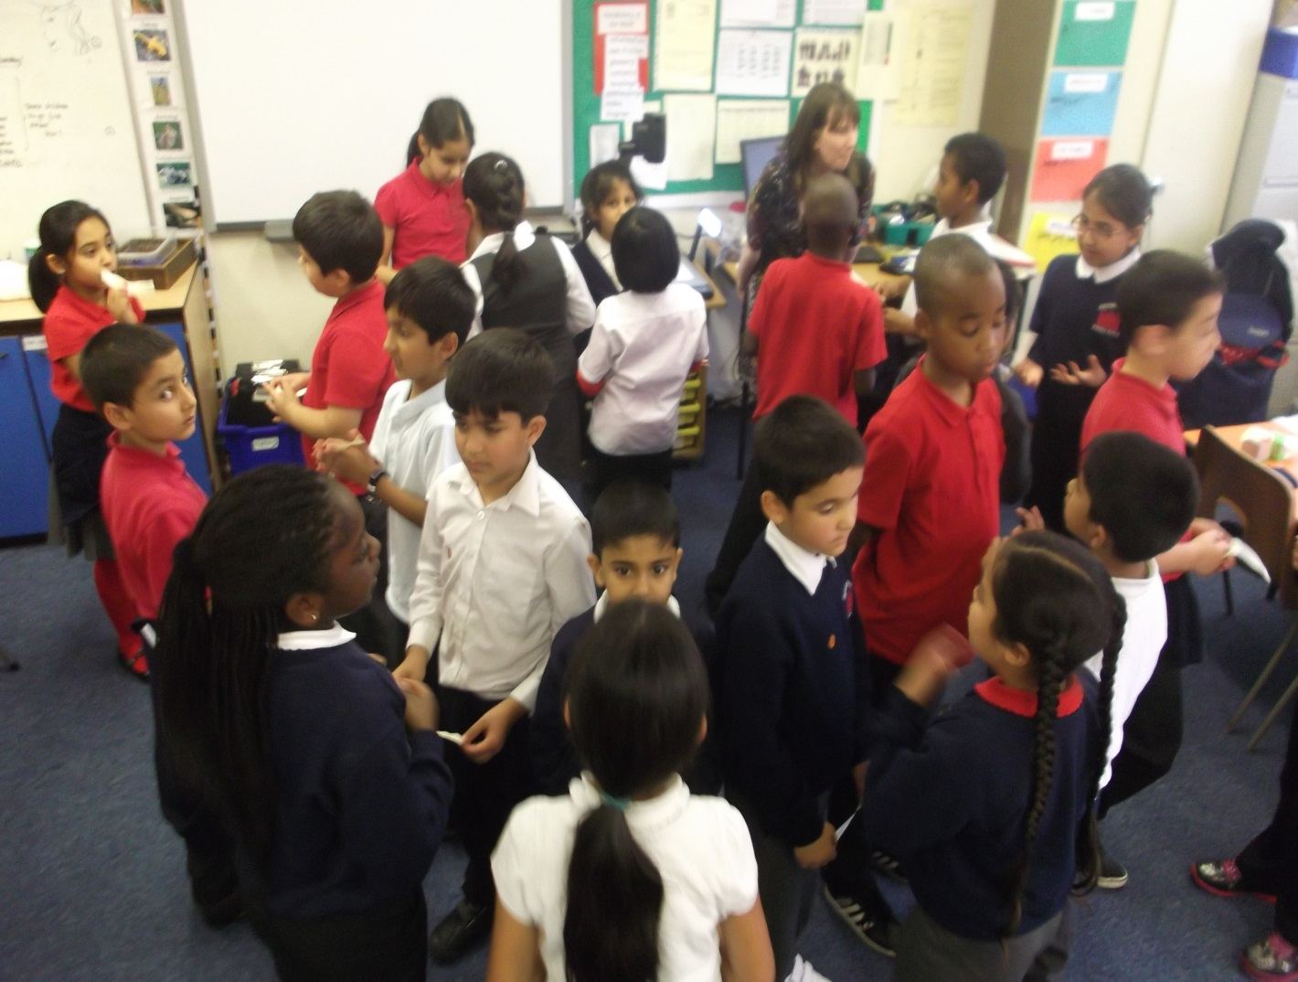
Walk Around

Slide 7
?
Who is speaking?

Slide 8
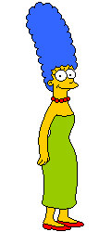
meine Familie
die Mutter
= the mum
der Papa
= the dad
der Bruder
= the brother

Slide 9
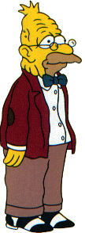
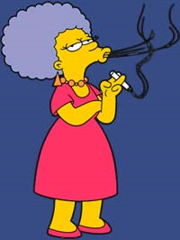
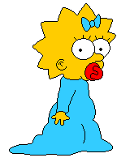
meine Familie
der Opa
= the grandad
die Tante
= the aunt
die Schwester
= the sister

Slide 10
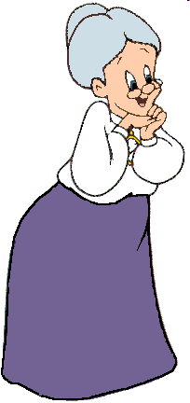
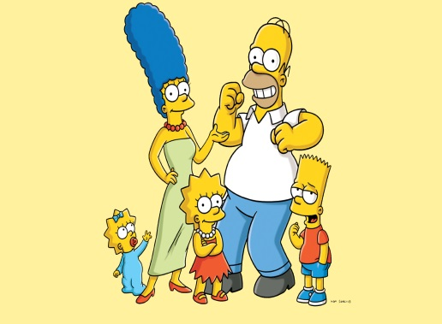
meine Familie
der Onkel
= the uncle
die Oma
= the granny
die Familie
= the family

Slide 11
meine Familie – neu Vokabeln
der Sohn
die Tochter
der Cousin/die Cousine
der/die Stief…
die Stiefmutter
der Stiefbruder
The son
The daughter
The cousin
The step …
The stepmother
The stepbrother

Slide 12
deine Familie – your Family
Ich habe ein/zwei…
Mein Papa heißt…
Meine Mutter heißt …
Sie heißt …
Er heißt …
Er ist …
Sie ist …
I have a/two …
My dad is called …
My mum is called …
She is called …
He is called …
He is …
She is …

Slide 13
Reading Comprehension

Slide 14
Mein Papa heißt Adam und er ist groß. Meine Mutter heißt Claire und sie ist sehr intelligent. Ich habe zwei Brüder und eine Schwester. Meine Brüder heißen David und Jack. Jack spielt gern Fußball. Meine Schwester heißt Ella. Ich mag meine Schwester, weil sie freundlich ist. Ich habe ein Onkel, eine Tante und viele Cousinen. Ich habe eine große Familie
What is his mother’s name?
Tell me something about his mum and dad
What does Jack like to do?
Why does he like his sister?
How many brothers does he have?
Does he have many cousins?
Wie heißt seine Mutter?
Erzähl mir etwas über seine Mutter und Papa
Was macht Jack gern?
Warum mag er seine Schwester?
Wie viele Brüder hat er?
Hat er viele Cousinen?

Slide 15
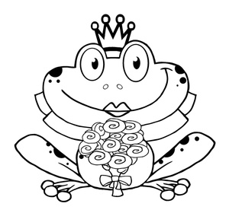
Its all about Franzi – where is she? Es geht um Franzi – wo ist sie?
King or Queen of Knowledge König oder Königin von Kenntnissen
Warm
Heiß
Kalt
Eiskalt
Links
Rechts
Halt
Gerade aus
Ich brauche Hilfe
Ich habe Franzi gefunden
Warm
Hot
Cold
Ice cold
Left
Right
Stop
Straight on
I need help
I have found Franzi

Slide 16
Letter to Penpal 1
LO: Write a letter to someone in Germany
SC
I can introduce myself by saying my name, how old I am and whether I am a boy or girl
I can write where I live and when my birthday is
I can say what I am wearing and what the weather is like
I can do a reading comprehension and then write about my own family

